Slide 1
第六章 成组技术

Slide 2
上一讲回顾
成组技术的实质？
  复杂而多样的事物或信息中，有许多问题具有相似性，把相似问题分组，就能使复杂问题简化，从而找出解决这一组问题的同一方法或答案，并节省时间和精力。

Slide 3
上一讲回顾
产品
A
B
C
部件
A1
A2
A3
B1
B2
C1
C2
C3
C4
零件
零件组
成组技术的实质？
  按零件的形状、尺寸、制造工艺的相似性，将零件分类归并成组（族），扩大零件的工艺批量，以便采用高效率的工艺方法和设备，使中小批量生产也能获得类似大批量流水生产的经济效益。

Slide 4
上一讲回顾
1）多品种、中小批量生产是指产品而言。对于零部件仍存在生产批量问题。采用成组技术的基本思想就是利用零件的相似性，人为地扩大生产批量，以达到接近于大批量生产的经济效果。
2）产品虽然不同，但产品的零部件中有许多是标准化和通用化的，这些零部件应遵循“批量法则”，采用专业化协作的方式进行生产。
机械零件之间的相似性主要表现在（ ）等几方面。
① 零件名称相似性 ② 零件结构特征相似性 ③ 零件材料特征相似性 ④ 零件制造工艺相似性
多品种、中小批量生产日渐成为制造业的主流生产方式。
“批量法则”当今已不适用。
②
③
④

Slide 5
第六章 成组技术
成组技术产生的背景
成组技术原理
分类编码方法
成组加工工艺
成组加工生产组织形式
成组技术的成效

Slide 6
分类编码方法——概念解释
分类——把事物划分成不同组的过程。
编码——对不同组的事物给予不同的代码。
零件分类编码——抽象地反映零件名称、功能、结构、形状、工艺特性、精度等信息的代码（符号）。
编码法则——对代码代表的意义所作出的明确规定和说明。

Slide 7
分类编码方法
分类编码系统
  分类编码是对每个零件赋予字母或数字符号，用以描述设计和工艺基本特征信息。
  它是标识相似性的手段。
  它是成组技术的重要内容，其合理与否将会直接影响成组技术的经济效果。

Slide 8
对零件分类编码系统的要求
充分、全面、准确地描述零件信息
系统逻辑层次分明，结构合理
容易被计算机理解和处理
考虑与CAD、CAM的链接和企业的应用要求
易于被工程人员理解，易于编程

Slide 9
分类编码方法
目前国外采用的常用分类方法有20多种，编码位数较少的有4～9位，也有10余位、20余位的，甚至有多达80位的。典型的有奥匹兹（Opitz） 分类编码系统：
  结构简单，使用方便；
  对零件形状（特别是回转类零件）描述较完善；
  适用范围较广（设计、工艺、管理 …）；
  工艺信息反映不够充分；
  对非回转类零件描述较粗糙。
JLBM-1系统是我国机械工业部门为机械加工中推行成组技术而开发的一种零件分类编码系统。

Slide 10
奥匹兹代码基本结构
采用混合式代码结构；
由9位代码组成，前5位为几何码（又称主码），分别代表零件的种类、基本形状、回转表面加工、平面加工、辅助孔、轮齿、型面加工；
后4位为辅助码，分别代表主要尺寸（直径或边长）、材料类型、毛坯形状、加工精度；每一个码位有10个特征码。

Slide 11
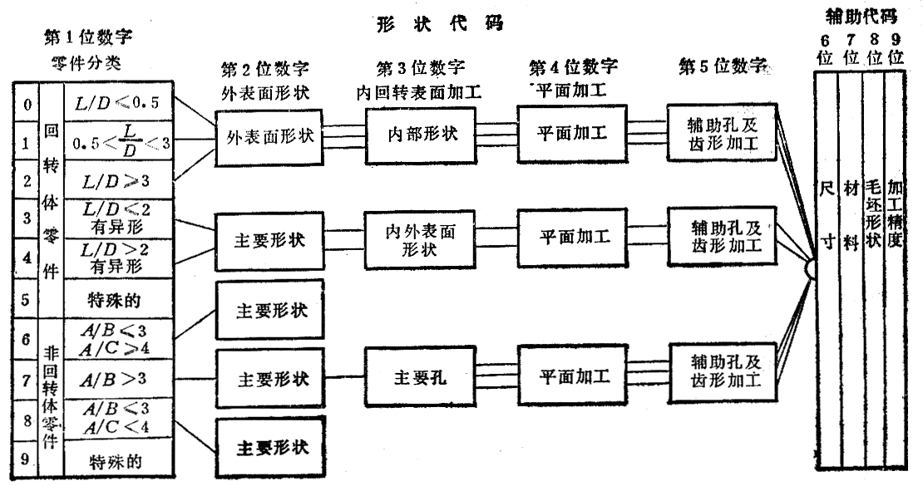
Opitz 分类编码系统

Slide 12
JLBM-1分类编码系统
JLBM——“机械工业成组技术零件分类编码系统”的汉语拼音缩写。
1985年由我国机械电子工业部设计研究总院负责制订。

Slide 13
JLBM-1分类编码系统
也是采用混合式代码结构；
由15位代码组成，第1、2位代码代表零件名称类别，以矩阵形式表示；
第3~9位是形状与加工码（为主码）；
第10~15位代码为辅助码，分别代表材料、毛坯原始形状、热处理、主要尺寸、加工精度；
每一个码位有10个特征码。

Slide 14
JLBM-1 分类编码系统
三部分：名称类别、形状及加工码、辅助码
15个码位：第一位总体形状，第二位功能与形状，第三到九位形状与加工特征，十到十五位材料毛坯主要尺寸等
名称类别粗分类
名称类别细分类
回转类零件的形状及加工码
辅助码
外部形状加工
内部形状加工
平面曲面加工
辅助孔成形刻线
0
回转类零件
轮盘类
0
盘盖
材 料
毛坯原始形状
热处理
主要尺寸
精度
1
环套类
1
防护盖
2
销杆轴
2
法兰盘
基本形状
功能要素
基本形状
功能要素
外平面
内平面
直径或宽度
长度
3
齿轮类
3
带轮
4
异形件
4
手轮
5
专用件
5
离合器
非
回转类零件
6
杆条类
6
分度盘
非回转类零件形状及加工码
7
板块类
7
滚轮
8
座架类
8
活塞
9
箱体类
9
其它

Slide 15
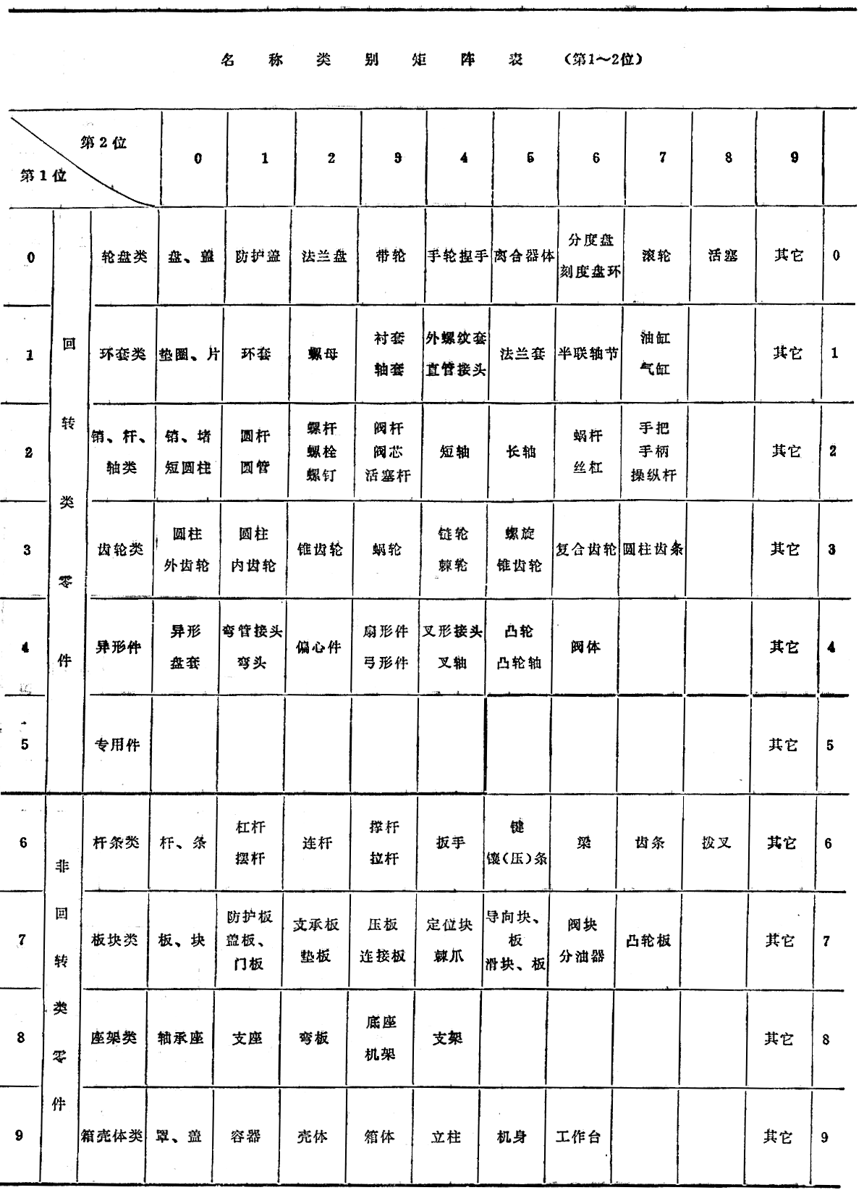

Slide 16
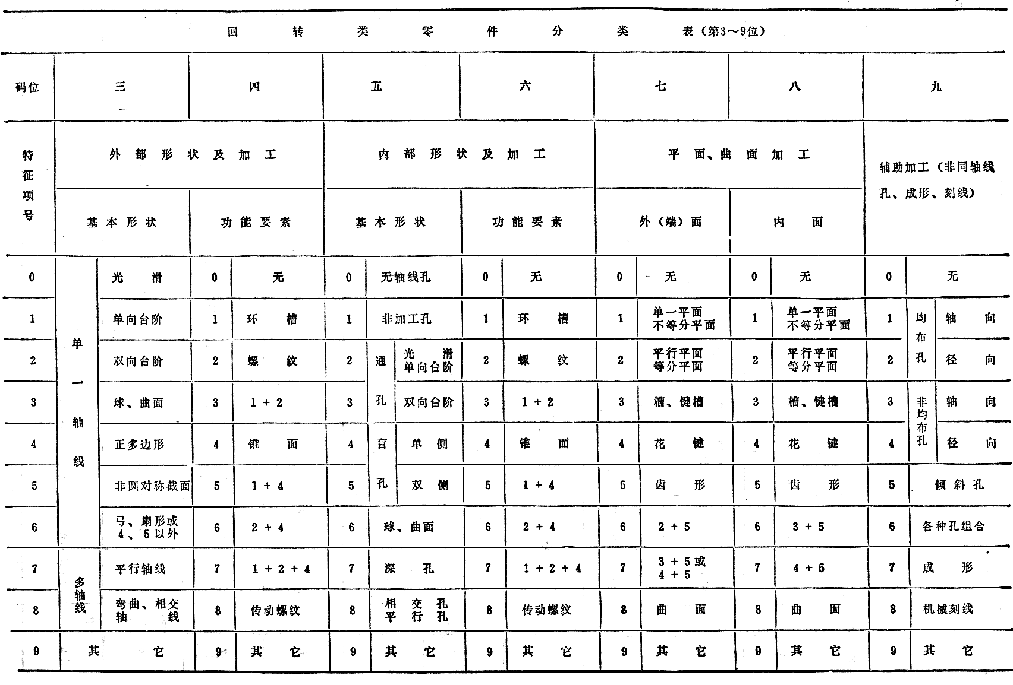

Slide 17
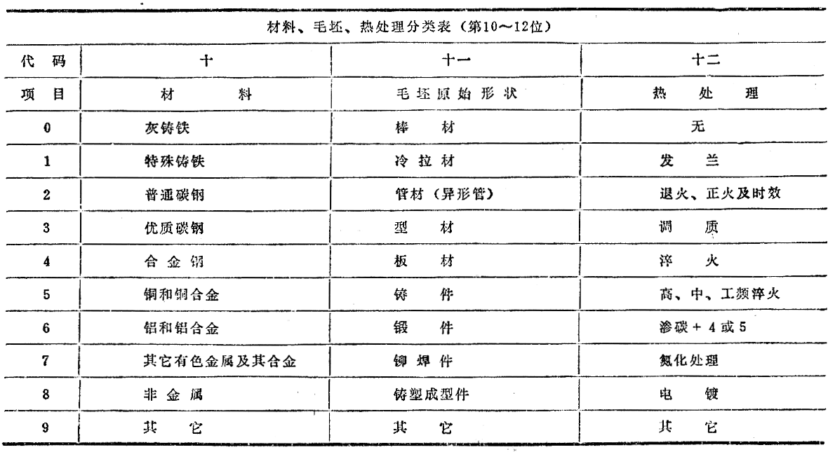

Slide 18
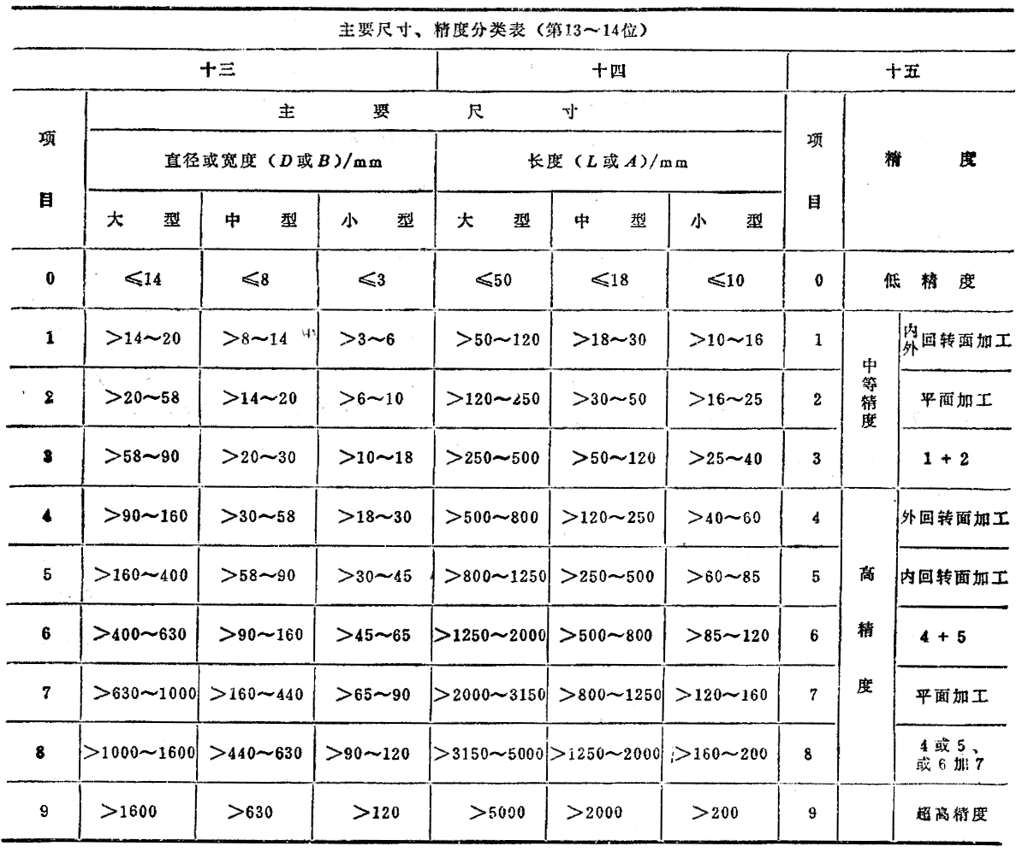

Slide 19
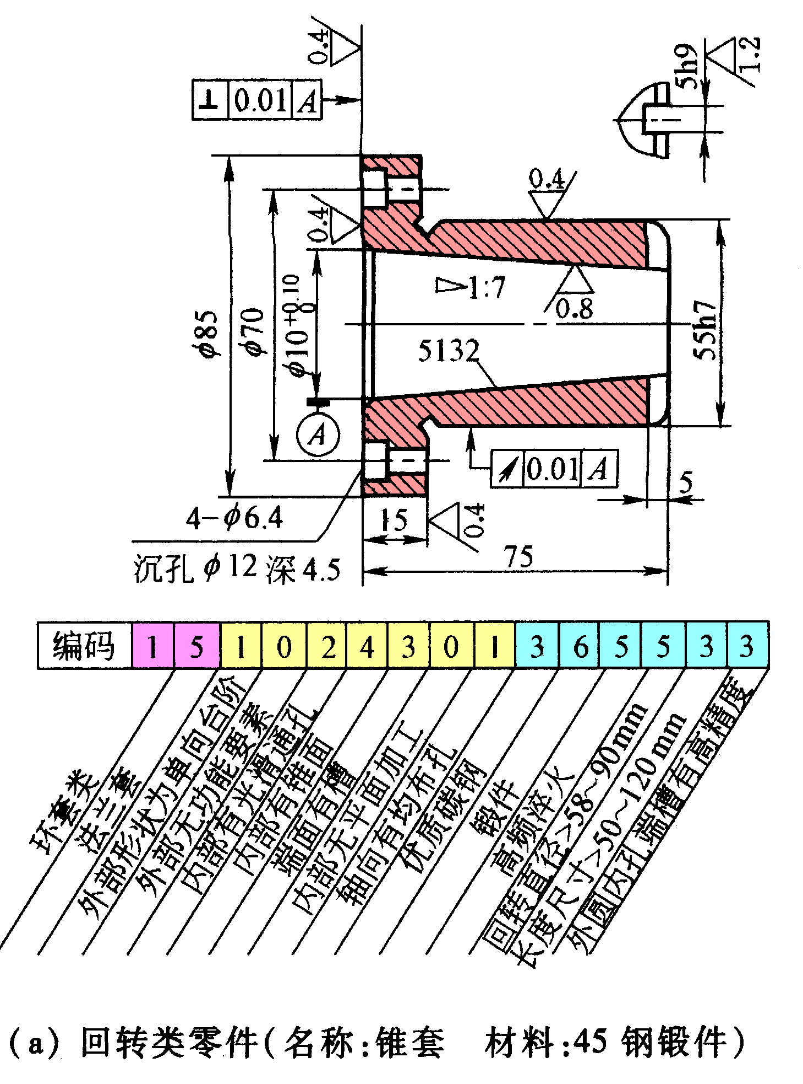
JLBM-1 分类编码系统——实例

Slide 20
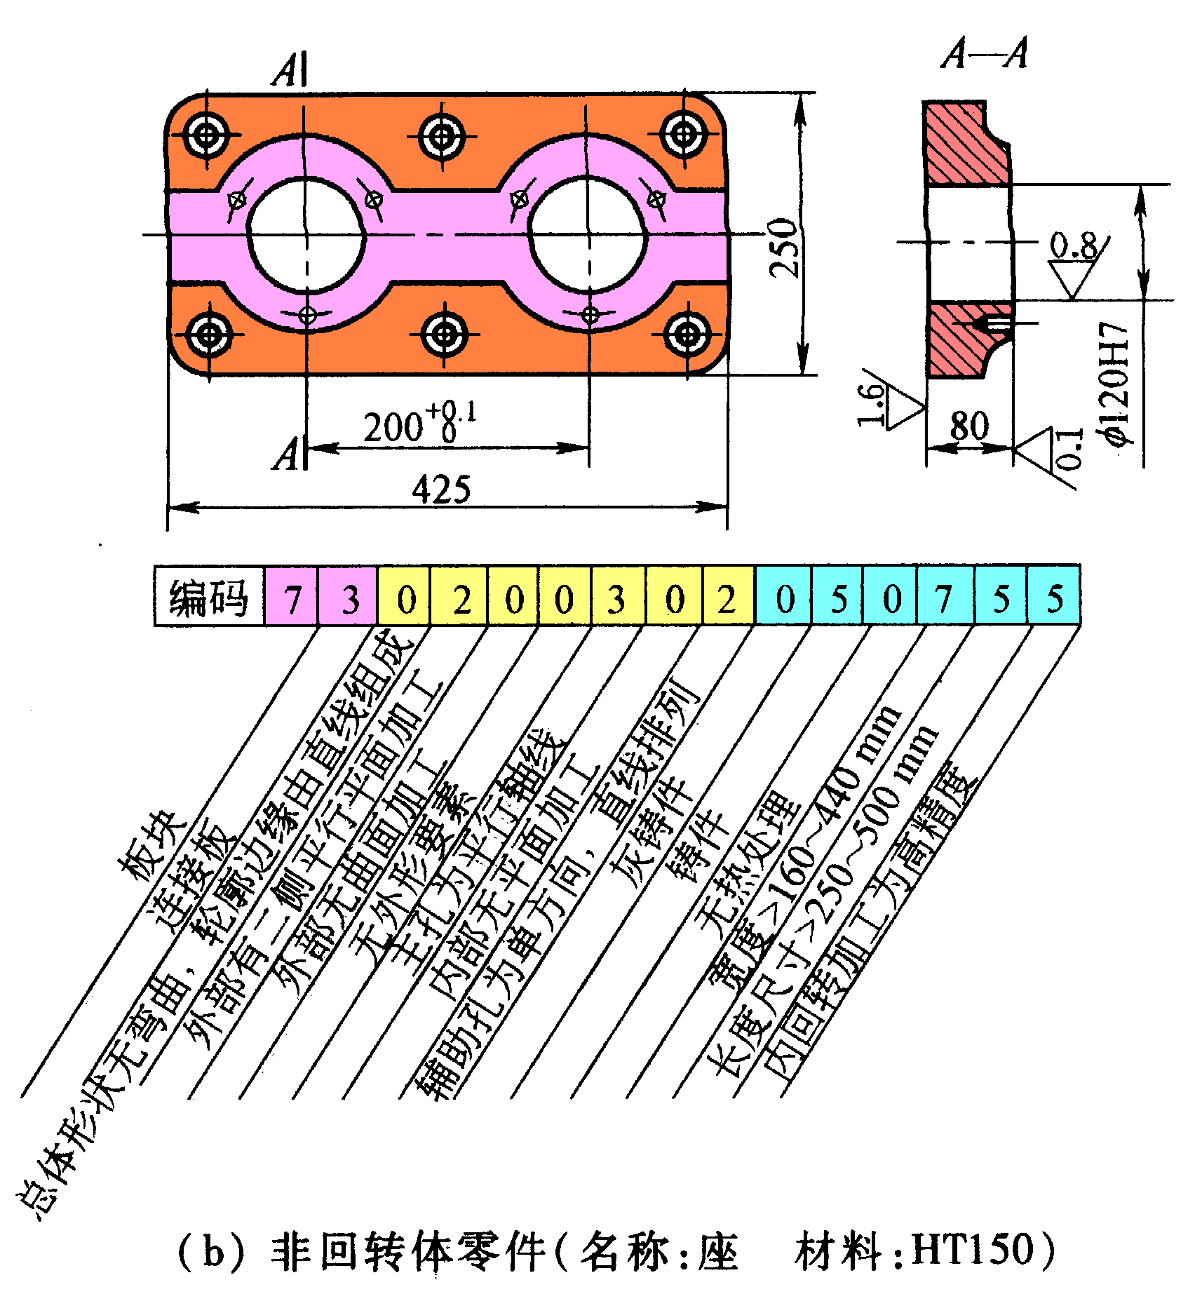
JLBM-1 分类编码系统——实例

Slide 21
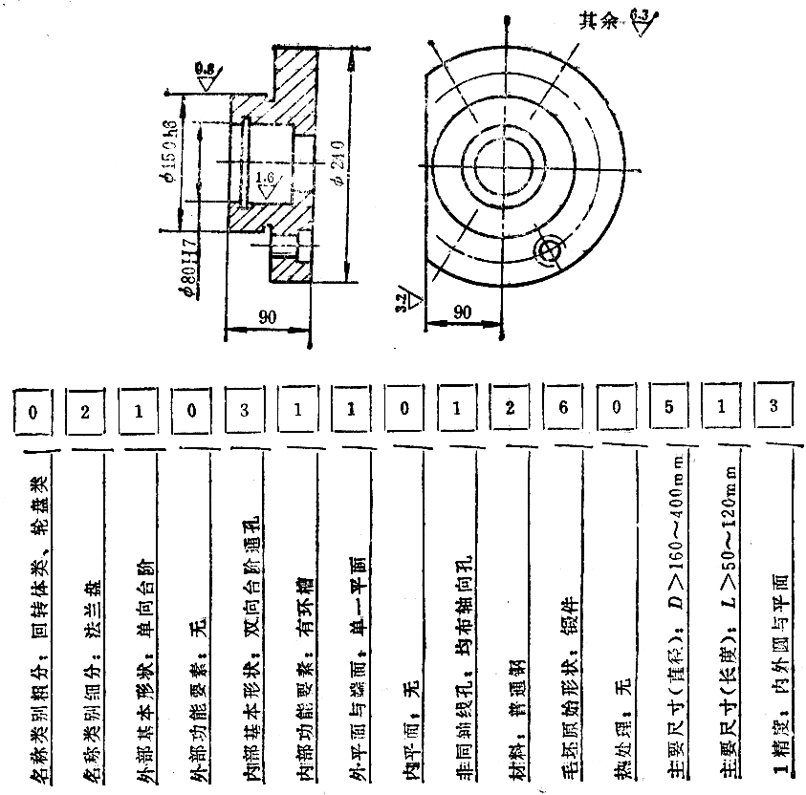

Slide 22
分类编码方法
特征矩阵表
  特征矩阵表是以矩阵形式来表示零件的各种特征。
  特征矩阵表是将零件的分类代号转化为一个两维数组，即用矩阵相应的行和列的数字来表示，“列”表示零件代号的位数，“行”表示每个位数上可能出现的分类特征数字。

Slide 23
成组加工工艺
对零件分类编码，划分零件组；
拟定成组工艺路线；
选择设备并确定生产组织形式；
设计成组夹具、刀具结构和调整方案；
计算经济效果。

Slide 24
成组加工工艺
对零件分类编码，划分零件组的主要依据是工艺相似性，因此确定相似程度很重要。
同组零件相似性太高而导致批量很少，不能体现成组效果；同组零件相似性太差，将使成组工艺规程、成组夹具和设备选择难以进行，同样不能取得成组效益。

Slide 25
成组技术中零件组的划分
目的：
减少现有零件工艺过程的多样性
扩大零件的工艺批量
提高工艺设计的质量
依据：
根据零件的结构特征和工艺特征的相似性。

Slide 26
成组技术中零件组的划分方法
视检法：由有经验的工艺师根据零件图样或实际零件及其制造过程，直观地凭经验判断零件的相似性，对零件进行分类成组；
生产流程分析法：按工艺特征相似性分类，先根据零件的工艺路线卡列出工艺路线表，再对生产流程进行分析、归纳、整理。

Slide 27
成组技术中零件组的划分方法
编码分类法：采用特征码位法和码域法，扩大工艺批量。
特征码位法：选择几位与加工特征直接有关的码位作为形成零件组的依据；
码域法：对特征码位上的数据规定某一范围，而不是要求特征码位上的数据完全相同。

Slide 28
成组加工工艺
复合零件法（又称为主样件法），多用于回转体零件的成组工艺过程设计。
拟定成组工艺路线
  选择或设计主样件，按主样件编制工艺路线，它将适合于零件组内所有零件的加工；
  选择设备并确定生产组织形式；
  设计成组夹具、刀具的结构和调整方案；
  成组夹具应该有较大的通用性，以适合同组各类零件的装夹，为此成组夹具—般由通用基体和可换可调体两部分组成。

Slide 29
复合零件法——实例
实际零件
复合零件
复合零件法

Slide 30
复合零件法——实例
车间
成组工艺过程卡
零件组代号
页
特征矩阵
复合零件
1 2 3 4 5 6 7 8 9
01
2
3
4
5
6
7
8
9
工序号
工 序 名 称 及 内 容
机 床
适 用 零 件
A B C D E
1
车右端面,打中心孔,车外圆(留磨量)
车螺纹,倒角,切槽,切断
C6132
∨
∨
∨
∨
∨
2
车左端面,打中心孔,倒角
C6132
∨
∨
∨
∨
∨
3
铣键槽（铣横槽,铣扁）
X51W
∨
∨
∨
4
调质
∨
∨
5
研中心孔
C6132
∨
∨
6
磨外圆
M121
∨
∨
∨
∨

Slide 31
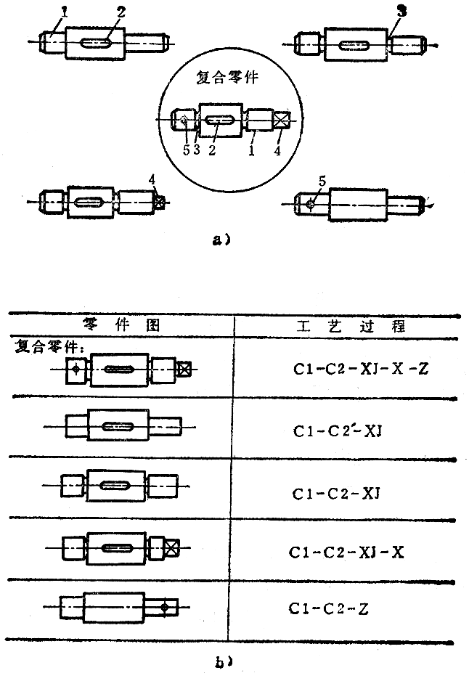

Slide 32
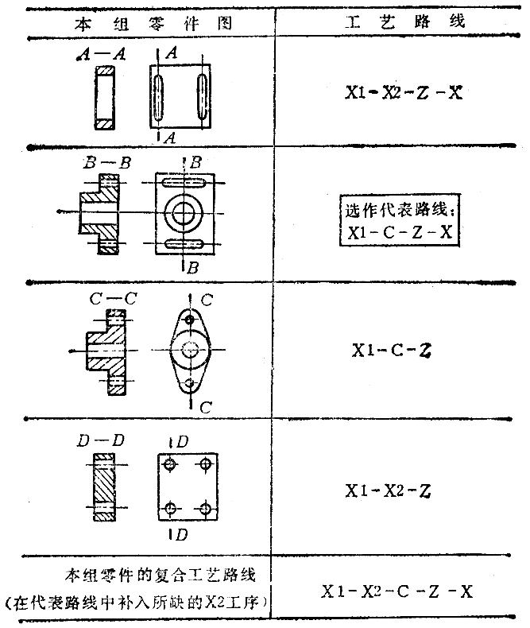
成组加工工艺
拟定成组工艺路线
复合路线法：以组内最复杂零件的工艺路线为基础，添不组内其它零件需要的工序，最终形成满足全组零件要求的成组工艺。
多用于非回转体零件的成组工艺过程设计

Slide 33
成组加工工艺
计算经济效果
  成组加工应做到在稳定地保证产品质量的基础上，达到较高的生产率和较高的设备负荷率。若负荷率不足或过高，则可调整零件组或设备选择方案。

Slide 34
成组加工生产组织形式
成组加工机床应有良好的精度和刚度，加工范围可调。
机床应有较高负荷率（如80%），若不当应调整零件组。
成组生产组织形式有：
(1)成组单机或多工位成组专用组合机床
设备是单台成组加工机床或
成组加工中心。

Slide 35
成组单机
把一组工序相同或相似的零件族集中在一台机床上加工。
特点：针对从毛坯到成品多数工序可以在同一类型的设备上完成的工件；也可以只完成其中某几道工序。
功用：成组技术的最初形式，是成组技术发展的基础；减少机床调整时间，有一定经济效果。

Slide 36
成组加工生产组织形式
(2)成组生产单元（独立制造岛 ）
成组零件的全部工艺过程，由相应的一组机床完成，该组机床即构成车间的一个封闭生产单元。
(3)成组生产流水线
机床设备按零件组工艺流程布置，各台设备的生产节拍基本一致。与普通流水线不同的是：在生产线上流动的不是一种零件而是一组零件。
（4）柔性制造系统

Slide 37
成组生产单元
把几种类型机床组成一个封闭的生产系统；完成一组或几组相似零件的全部工艺过程；有一定的独立性，并有明确的职责。
L
L
M
M
D
D
M
M
L
L
G
G
L
L
A
A
G
进出料口
a）机群式布局
L
M
D
G
进料口
L
G
A
设备利用率高；缩短了生产周期；简化了生产管理。
L
M
D
出料口
b）成组单元布局

Slide 38
成组技术的成效
成组技术是一种面向多品种、变批量生产的先进技术，它带来了显著的成效：
  使零件批量大大增加
  促进产品设计标准化。 （零件的分类编码和集中存贮，有利于实现结构形状和尺寸参数的标准化和规格化，减少了零件规格品种。）
  从根本上改变了多品种小批量生产传统的生产技术准备工作的方法和内容。

Slide 39
成组技术的成效
由于扩大了工序批量，使中小批生产可以经济合理地采用先进的高效自动化设备和工艺装备。
可采用先进的生产组织形式，缩短了零件制造周期，改变了原来中小批生产杂乱分散的生产状况，有利于实行科学的生产管理。
降低了产品成本，提高了企业在市场上的竞争能力。
成组技术已成为一切计算机辅助制造
和高度自动化的集成制造系统的基础。

Slide 40
作业
一、名词解释
1、成组技术
2、成组工艺
3、主样件
二、问答
1、成组加工工艺的内容及特点？
2、试述成组技术原理。
3、试述成组技术的成效。

